Slide 1
تقرير عن ..........
اسم الطالب .......
الصف .........

Slide 2
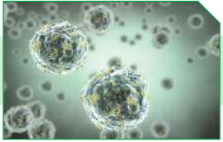
البكتيريا
1
البكتيريا كائنات حية دقيقة وحيدة الخلية، بدائية النوى
الوحدة
البكتيريا
البكتيريا
صنف العلماء البكتيريا إلى : ثلاثة أشكال وهي
البكتيريا الكروية – البكتيريا العصوية –البكتيريا الحلزونية.

Slide 3
البكتيريا
ليست البكتيريا كلها مسببة للأمراض أو مضرة بالكائنات الحية – وتوجد فوائد كثيرة للبكتيريا في الصناعة ولولا وجودها لأصبحت الحياة غير ممكنة على الأرض
1
الوحدة
البكتيريا
البكتيريا
2
النوع الضار من البكتيريا يسبب أمراضاً كثيرة للبشر

Slide 4
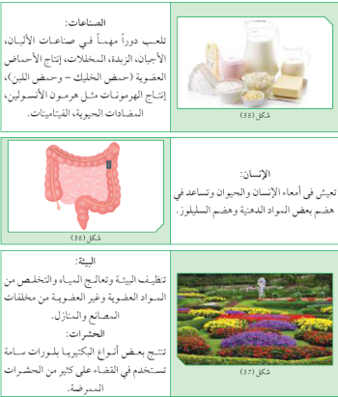
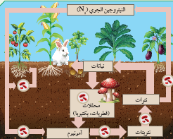
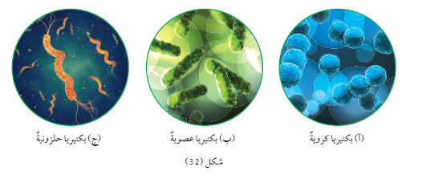
البكتيريا النافعة والضارة
الوحدة
البكتيريا
البكتيريا

